Slide 1
الرابطة السورية للمواطنة (ر.س.م.)
برنامج التمكين
ورشة مفهوم الجندر
6-6/8/ 2016

Slide 2
الجلسة الثانية
الأدوار الجندرية

Slide 3
هدف الجلسة
التعرف على الأدوار الجندرية

Slide 4
الفرص غير المتساوية
الحرمان من الحقوق
العنف
عدم لحظ الاحتياجات المختلفة
التمييز
الصور النمطية
الابعاد عن مراكز صنع القرار

Slide 5
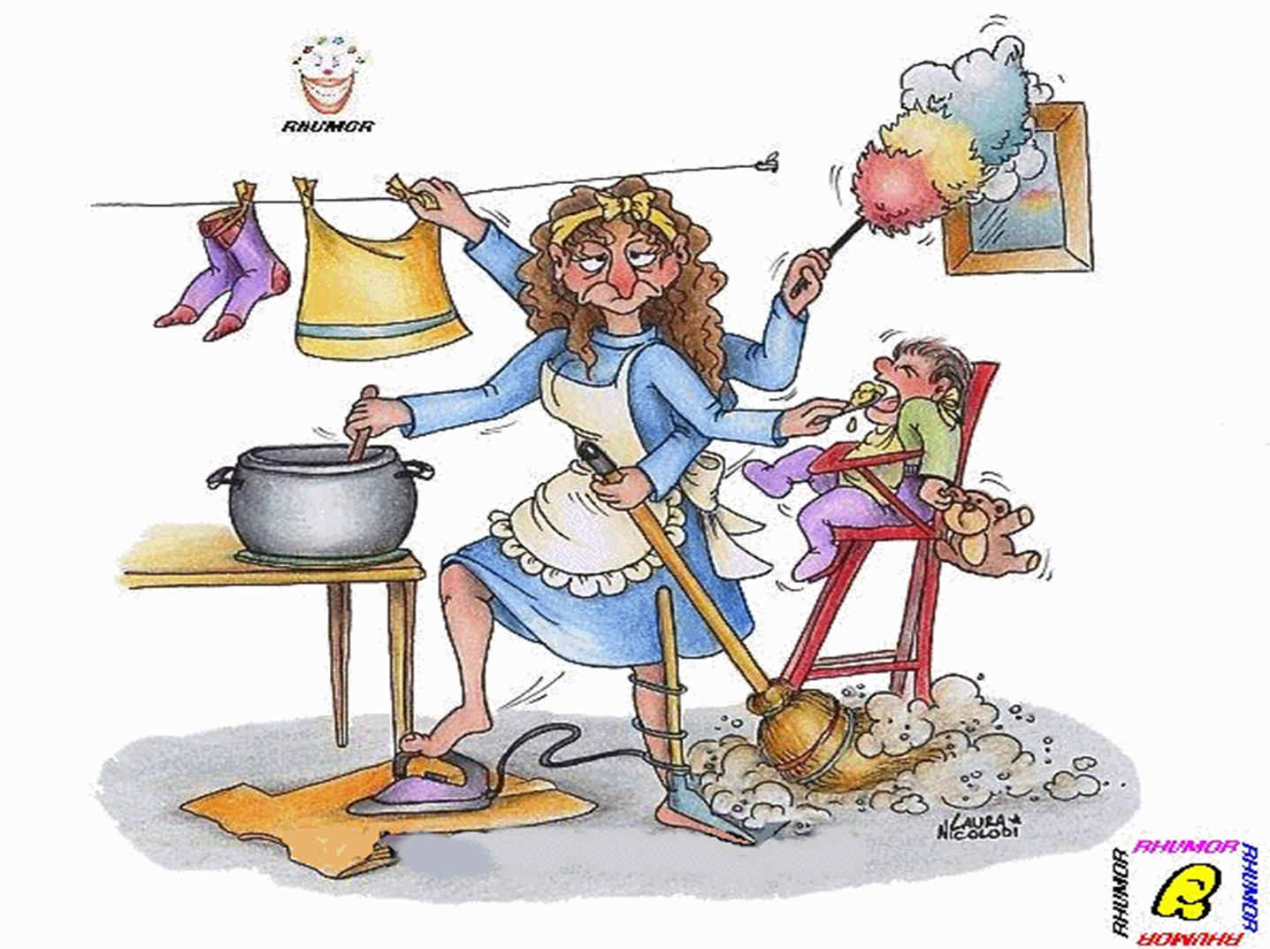

Slide 6
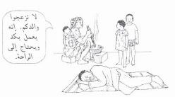

Slide 10
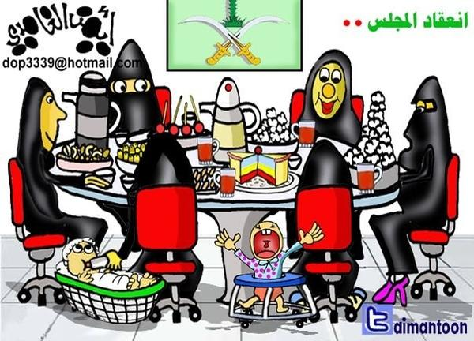

Slide 11
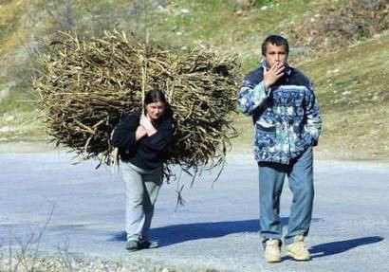
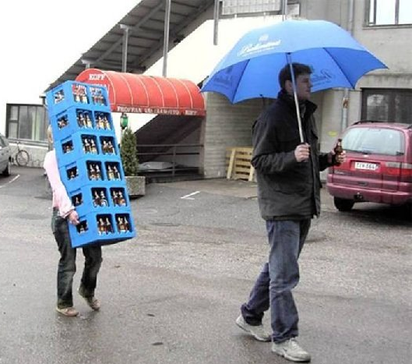
مفهوم المساواة لدى البعض

Slide 12
الصورة النمطية والأدوار الجندرية

Slide 13
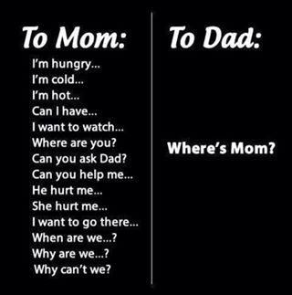

Slide 14
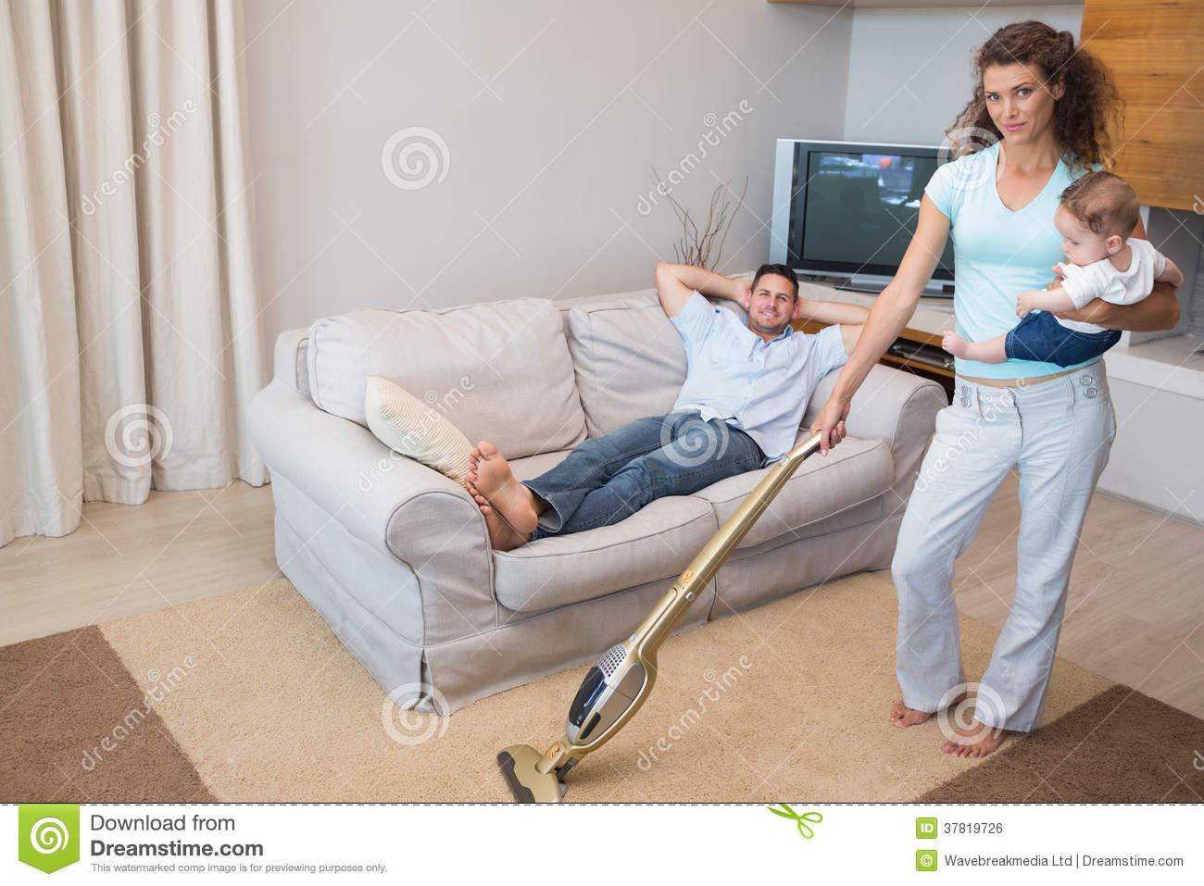

Slide 15
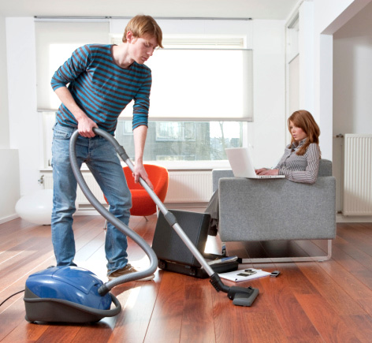

Slide 16
تمرين

Slide 17
يوم في حياة أـسرة
الساعات | نوع العمل | النساء | الرجال | الأدوار

Slide 18
الأدوار الجندرية
الدور الانجابي: ( لكل من المرأة والرجل و الذي يتمثل في مسؤوليات الحمل وتربية الأطفال والواجبات العائلية الأخرى )
الدور الانتاجي : النقدي أو غير النقدي، لكل من المرأة والرجل والذى يتمثل في العمل لإنتاج السلع والخدمات القابلة للاستهلاك والتجارة أو الأعمال الأخرى (وهو نوع العمل الذى يعترف به ويقيم اجتماعيا واقتصاديا لأنه يتم حصره في أنظمة الحسابات القومية – فقط إذا كان نقديا)
الدور المجتمعي (لكل من المرأة والرجل ويشمل نشاطات يقوم بها كل الأطراف على المستوى المجتمعي لتوفير الخدمات أو الموارد الخاصة بالاحتياج المجتمعي مثل الرعاية الصحية والتعليم، ويعتبر عملا تطوعيا غير مدفوع الأجر)

Slide 19
شكرا

